Slide 1


Our services

Slide 2
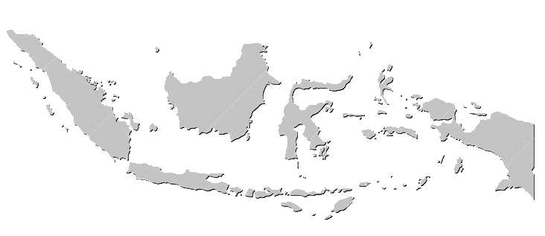
105 CABANG
22 PROVINSI
34 KOTA
VISI KAMI
menjadi bank terbaik pilihan masyarakat yang dikagumi stakeholders
MISI KAMI
memberikan pelayanan prima pada masyarakat menjadi salah satu kunci sukses kami
memberikan solusi keuangan yang komprehensif dan inovatif sesuai kebutuhan pasar
mengembangkan human capital
menciptakan manfaat yang optimal bagi stakeholders
Menjadi good corporate citizen yang peduli terhadap masyarakat dan lingkungan
President Director
Andy Kasih

Slide 3







KPR
payroll
KTA
gift program
Corporate Internet banking
pilihan produk bank artha graha internasional untuk memenuhi setiap kebutuhan nasabah

Slide 4
program produk

Slide 5

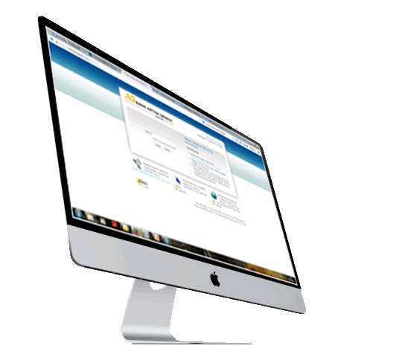



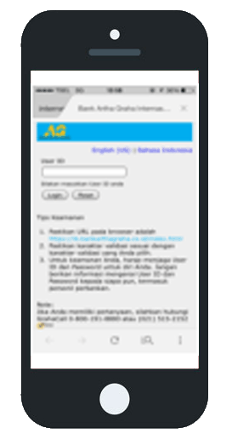
TABUNGAN ARTHA PAYROLL
Kartu ATM
Mobile banking
Media pencatatan
transaksi ATM
dapat digunakan di jaringan PRIMA/ALTO
gratis tarik tunai ≥ 200.000
Belanja
dapat digunakan di EDC manapun
transaksi belanja tanpa biaya
Layanan perbankan
pembelian/pembayaran yang mudah dan aman melalui aplikasi smartphone
e-statement/passbook
tarif produk
Biaya administrasi bulanan : Rp. 5.000
Suku bunga : 1.50% p.a

Slide 6

pilih sendiri hadiahnya

Slide 7


Slide 8



Slide 9




contoh skema menabung
hadiah
jangka waktu
setoran awal
setoran bulanan
total dana
OPPO F7
5 tahun
6 tahun
5,2 juta
5,2 juta
900 ribu
600 ribu
59,2 juta
62,6 juta
Samsung A8
7,4 juta
7,4 juta
5 tahun
6 tahun
1,2 juta
900 ribu
79,4 juta
72,2 juta
Maldives
5 tahun
6 tahun
8,6 juta
8,6 juta
1,4 juta
1 juta
92,6 juta
80.6 juta
dapatkan beragam hadiah langsung sesuai pilihan Anda dengan menabung
di Tabungan Artha Cinderamata

Slide 10


| Program Pemilikan Rumah
KPR
8.75%
hadiah langsung uang muka KPR
FIXED 3 tahun
+
Ilustrasi :
jangka waktu
uang muka KPR
Rp. 35.000.000
15
plafon kredit
skema menabungnya sebagai berikut :
s/d
thn
50 juta
setoran awal
Rp. 35.000.000
s/d.
setoran bulanan
Rp. 700.000 x 15 tahun
5 milyar
total dana
Rp. 161.000.000
dengan estimasi cicilan KPR sebesar Rp. 3.148.263 dan dengan tabungan rutin Rp. 700.000 per bulan, maka total dana yang harus dimiliki adalah Rp. 3.848.263

Slide 11

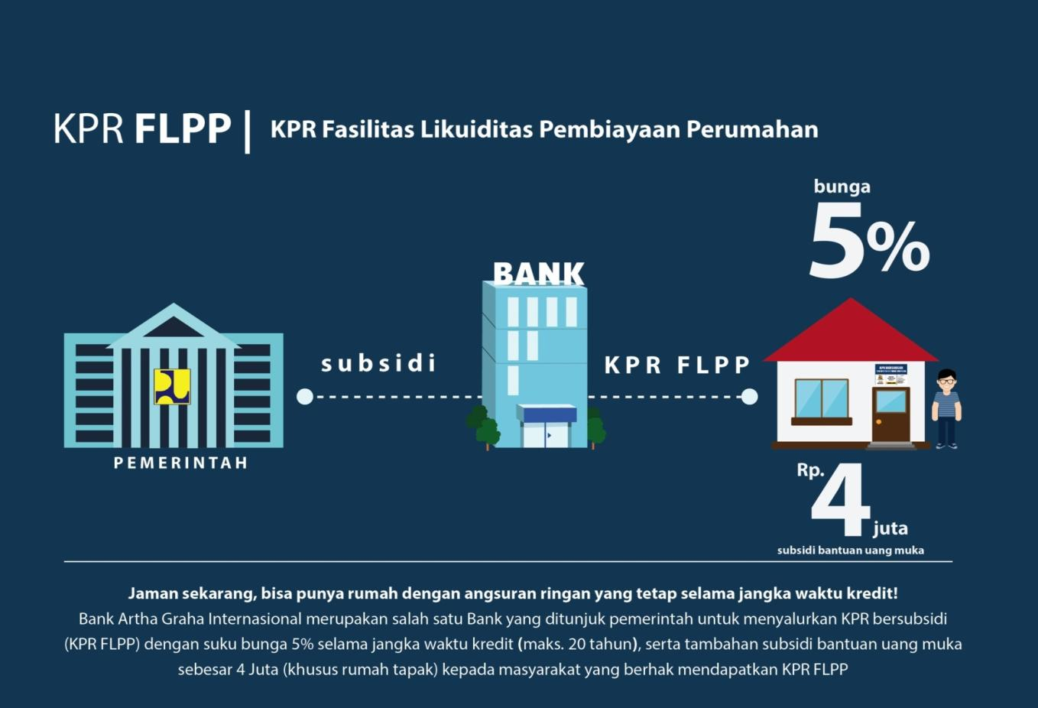

Slide 12

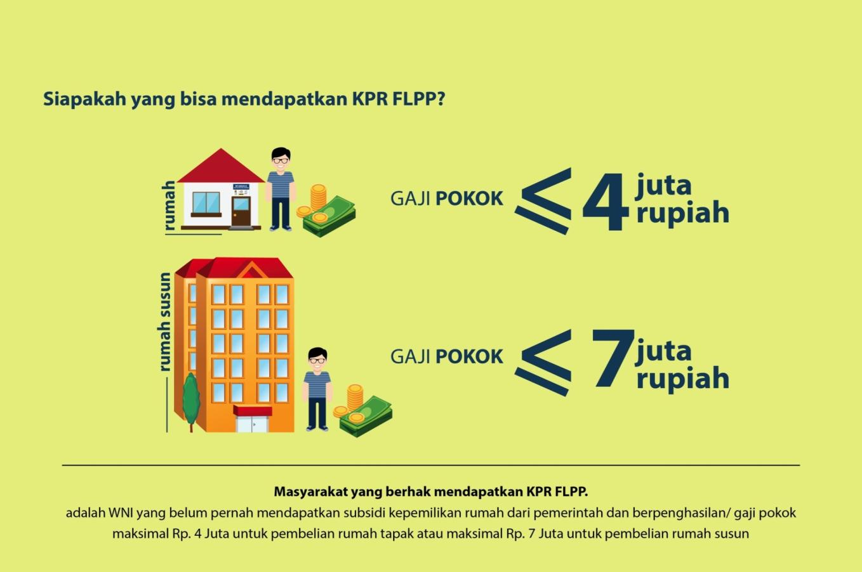

Slide 13

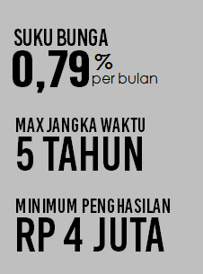





KTA KARYA
pilihan produk bank artha graha internasional untuk memenuhi setiap kebutuhan perusahaan

Slide 14


Slide 15
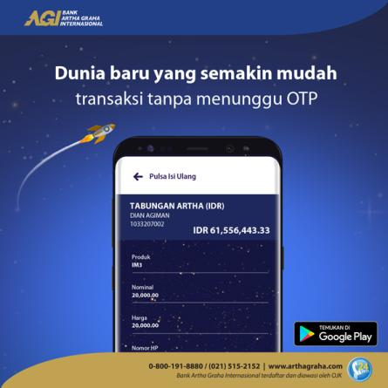




Slide 16
Terima Kasih

